Slide 1

Projeto “Consultório Móvel”

Slide 2
01.
RELEVÂNCIA
02.
COBERTURA
SUMÁRIO
03.
SOLUÇÃO
04.
ORÇAMENTO
05.
CONTATOS

Slide 3


RELEVÂNCIA
Dentre os vários desafios enfrentados pelo nosso Sistema Único de Saúde (SUS) podemos destacar a dificuldade de acompanhar o crescimento populacional dos municípios e a dificuldade de alcançar, com qualidade, aqueles que não conseguem se locomover até as unidades básicas de saúde.
O investimento governamental em infraestrutura, ampliação das equipes multiprofissionais, melhoria e ampliação dos serviços oferecidos a população estariam entre as possíveis soluções definitivas para esses desafios. Enquanto essas ações não chegam acreditamos que o investimento em um consultório móvel de cuidados clínicos seria de grande valia para o município de Atibia/SP.

Slide 4
COBERTURA
Segundo estimativas a população de Atibaia, no ano de 2027, devera se aproximar da faixa de 169.000 a 171.000 habitantes dentro de uma extensão territorial de 478,52 km² de área. Em razão deste crescimento o município enfrenta um desafio estrutural de capilaridade onde habitantes de bairros rurais e de novos distritos sofrem deslocamentos longos para buscar de atendimento. Enfrentamos uma sobrecarga nas unidades centrais e dificuldade de aceso a atenção primaria para populações vulneráveis.
Entre 11.000 e 15.000 habitantes da área rural serão beneficiados com este projeto.

Slide 5
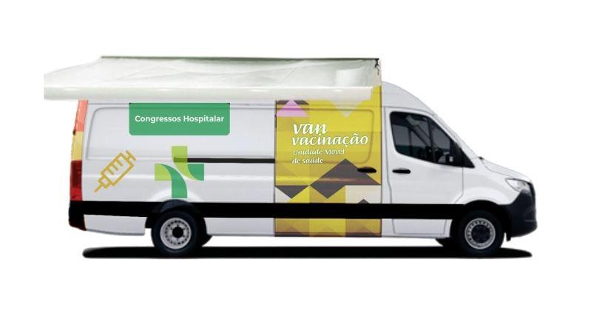
SOLUÇÃO
O consultório móvel seria um recurso complementar e estratégico para o enfrentamento desta realidade.
A Prefeitura entra com a equipe composta por:
Medico;
Enfermeiro;
Técnico de enfermagem;
Motorista.
Levaríamos as áreas rurais e distritos afastados ações de
Promoção de saúde;
Vacinação;
Distribuição de medicamentos;
Pré-natal básico;
Acompanhamento constante de puericultura, doenças crônicas e pacientes acamados ou de mobilidade reduzida.
Estima-se uma capacidade operacional de realizar 660 atendimentos mensais.
Além da atenção primária, ações deste porte diminuem emergências e sobrecarga da atenção secundaria.

Slide 6
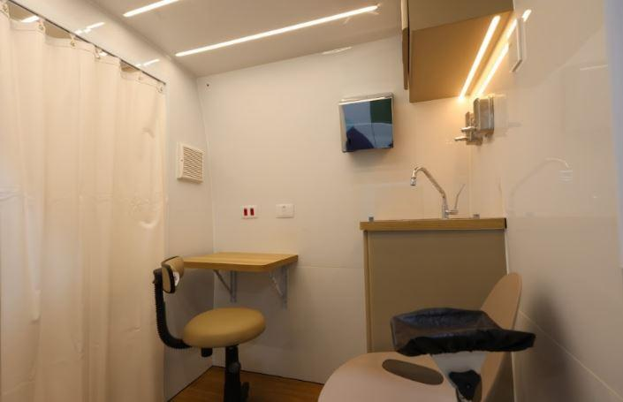
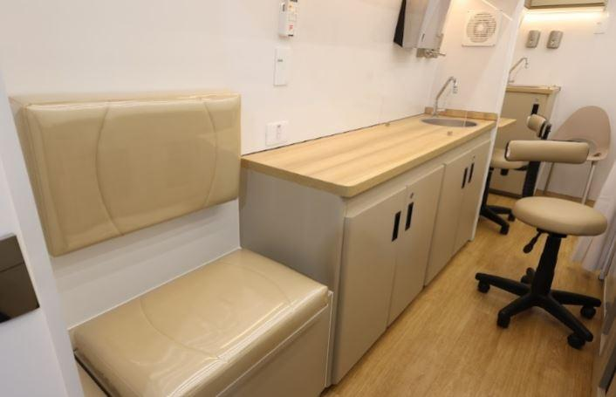
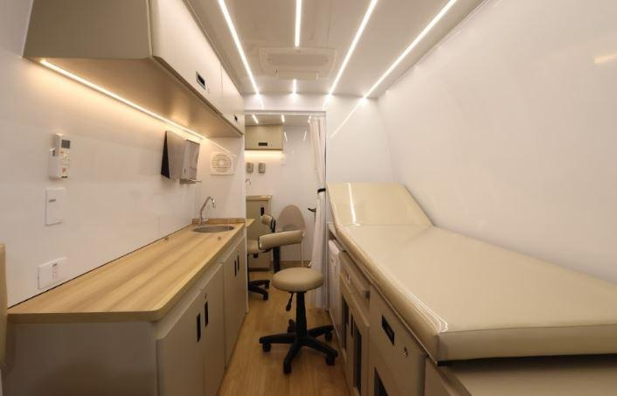
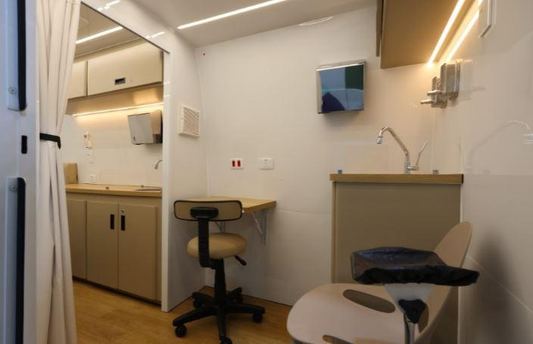
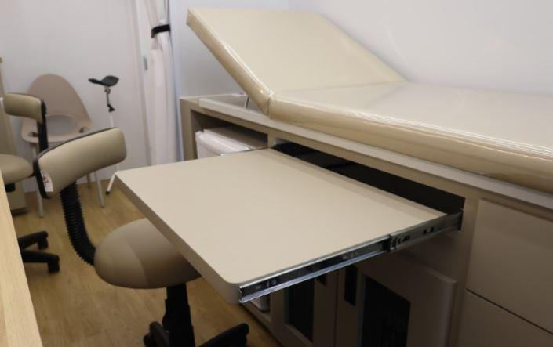
SOLUÇÃO
AS IMAGENS E LAYOUT SÃO MERAMENTE ILUSTRATIVOS

Slide 7
ORÇAMENTO PRELIMINAR

Slide 8
CONTATOS
Fabio Garcia
Cargo no Rotary – Presidente Rotay Club Atibaia
Telefone – 11 95001-1001
E-mail – fbo.garcia77@gmail.com
Loredana Aresi
Cargo no Rotary – Chair Fundação Rotaria 26/27, Membro Cadre Brasil
Telefone – 11 98797-2989
E-mail – aresilor@icloud.com

